Slide 1


Tillsammans är vi GULSVART
GLÄDJE VILJA MOD
Notes:
Målbild - Skapa en sund prestationsmiljö där trivsel, trygghet, gemenskap och glädje är fundament
Människor blir sedda

Slide 2
Föräldramöte säsongen 2026/2027
VIK Team13 (U14)
2026-09-10
GLÄDJE VILJA MOD

Slide 3
Organisation Team 13
Istränare: Olof Nylander, Mathias Griberg, Christoffer Almbacke, Magnus Flodin, Pär Lanninge, Tobias Gabrielsson
Målvaktstränare: Daniel Lindefalk, Peter Kullgren
Fysansvarig: Pär Lanninge
Materialare: Jonas Åstrand, Andreas Lundkvist, Joakim Lundgren
Domaransvarig: Tobias Gabrielsson
Lagledare: Miriam Dreifaldt, Stefan Olovsjö
Ansvarig Gul Svart Hjärta: alla ledare
Kontakt för föräldrar: Miriam Dreifaldt
GLÄDJE VILJA MOD

Slide 4
Spelform + anmälda serier
Spelar 5 mot 5
Matchtid: 3x20min, utvisningar 2min, spolning mellan perioderna
1 lag i Västmanland/Örebro (U14)
1 lag i Västmanland/Örebro (U15)
GLÄDJE VILJA MOD

Slide 5
Träningstider Rocklunda
Augusti – September:
  Strötider i ABB och Mimer
  Plan för Oktober och framåt har inte kommit än
Träningsläger Rimbo 26-27 september
  Gemensam bussresa från/till Mimer
  4 istider, teoripass, fys
  Inhyrd istränare på söndag
  Mer info kommer via laget när det närmar sig
GLÄDJE VILJA MOD

Slide 6
Träningsupplägg + Kallelse till match
Kallelse till match: 15 utespelare, 2 målvakter
  Kallelse efter träningsnärvaro (ingen träning/ingen kallelse) och uppförande
  Troligtvis match lördag + söndag
Träning enligt kallelse, ibland även träning mer 12orna
  Fokus på grunderna, kampövningar, spelövningar..
  Ibland inhyrda tränare som tex Anton Mella
Målvakter kallas till alla träningar
Fys sker i anslutning till träning antingen innan/efter beroende på tider
GLÄDJE VILJA MOD

Slide 7
Lagregler Team 13
Tas fram av laget under träningsläger på Rimbo
Månadsinformation skickas ut av ledare
GLÄDJE VILJA MOD

Slide 8
V – V – L (VIK´s åtgärdstrappa)
Varning – Vilar – Lämnar
  när man inte håller sig till lagets regler
  Gäller vid fys, träning, match, cup, omklädningsrum etc
  Vid upprepande incidenter kan föräldrar kallas till samtal
Ledares bedömning som kan leder till V-V-L
  Klagandet på medspelare, tränare eller domare
  ”onödiga utvisningar” vid match (tex misconduct, abuse, ”hämnd-situationer”
Blir en spelare pausat eller hemskickat från träning/match…
  Frågar i första hand spelaren vad som har hänt
  Frågar ledare i andra hand om situationen
GLÄDJE VILJA MOD

Slide 9
Cuper
DIF Elit Cup, 28-30 augusti – 1 lag
Nicklas Bäckström Cup, 19-20 september – 1 lag
Gurkapucken, 28-29 december – 2 lag
  Utskick om tillgänglighet skickas ut inom kort
Göteborg Ishockey Cup, 2-5 januari – 1 lag
  Utskick om tillgänglighet skickas ut inom kort
Ytterligare 1x cup – 1 lag
GLÄDJE VILJA MOD

Slide 10
Gurkapucken 28/29 december 2026
Helplans-cup arrangerad av VIK (3 plan samtidigt)
Team 13 ansvarar för organisation: kiosk, sekretariat, övernattningsvakt skolor etc.
Team 13 har 2 lag i turneringen
Alla föräldrar har uppgifter båda dagarna (minst 1 föräldrar per spelare (helst 1 person till)
Bidrag sökes till: lotteri (sponsring företag/bekanta etc), hjälp med organisation i förväg…
GLÄDJE VILJA MOD

Slide 11
Lagets regler – Anmälan till träningar och aktiviteter
Kallelser till träning, match och aktiviteter
Viktigt att alla svarar på kallelsen så fort som möjligt; går att ändra om förutsättningarna har ändrats! Svara även fast ni inte kan komma.
Respektera sista svarsdag till match etc, står i kallelsen. Inget svar = Nej
GLÄDJE VILJA MOD

Slide 12
Domare
Våra barn dömer Team 16 och 17.
Domarutbildning kommer att hållas av VIK, kan man inte delta finns informationen på laget under dokument
Utbetalning av arvode sker via Cleverservice
Kallelse för vilka som vill döma under säsongen kommer
Kallelse till match prioriteras innan man kallar till domaruppdrag
GLÄDJE VILJA MOD

Slide 13
Lagets ekonomi
Saldo: 98 257,30 (2026-09-04)
Lagets intäkter kommer från förra Gurkapucken, kiosk vid match, försäljning av produkter och sponsring.
Newbody försäljning startad (sista dag för registrering 2026-09-15)
Bingolotter till jul/nyår?
Något annat?
Vill ni sponsra laget eller vet ni någon som vill, kontakta Miriam!
(Endast VIK kan administrera pengar, lagledarna har bara läsrättigheter)
GLÄDJE VILJA MOD

Slide 14
Föräldraåtagande
Kiosk vid A-lagets hemmamatcher
Alla föräldrar minst 3 pass under säsongen.
Man ansvarar själv för att byta tid med någon annan i laget.
Spelare bemannar 50/50.
Bemanna kiosk och sekretariat vid hemmamatch
Vid alla matcher där erat barn deltar. Schema kommer i kallelse.
GLÄDJE VILJA MOD

Slide 15
Materialare - Skrubbar
Alla spelare har tillgång till skrubben i Mimer samt tillgång till en hockeyback. Backen förvaras i spelarskrubben. Alla spelare får tillgång till skrubben via kodlås för att hämta utrustning även utanför ordinarie träningstid.
Hjulsats kan monteras på egen hand på backen (ca. SEK 250).
Går backen sönder ersätter man detta på egen hand.
Uppförandekod och regler på vad som gäller sin plats i skrubben. Vi låter lagkamraters utrustning och klubbor vara i fred. Missbrukas detta kommer man blir av med sin förvaringsplats i skrubben
GLÄDJE VILJA MOD

Slide 16
Materialare – Slipning/Utrustning
Slipning sker i vanlig ordning i anslutning till träning, så kom i tid.
Ibland hinner vi inte med men då slipar vi nästa träning.
VIK tar ut en obligatorisk slipavgift på SEK 300/spelare som dras från lagkassan
  Hur vill Team 13 göra?
Önskas profilslipning gör man detta på Intersport, ca. 300 SEK.
Det är föräldraansvar att se till att utrustningen är i gott skick när man kommer till träning och match och att hjälmen, skruvar och remmar sitter där de ska. Självklart hjälper vi till med service om något går sönder på plats.
GLÄDJE VILJA MOD

Slide 17
Möjlighet att gå på herrlagsmatcher
Möjlighet att gå på herrlagsmatcher. Spelare och ledare inom Västerås IK Ungdom har möjlighet att gå på herrlagsmatcherna kostnadsfritt. För att kunna komma in behöver du visa upp ditt medlemskort från laget.se vid korset (ingången längst till höger inne i entréhallen).
Om ditt kort inte är aktiverat i laget.se, kontakta kansliet.
Ditt ansvar som förälder/ledare
Det är ditt ansvar som förälder till ungdomsspelare att se till att ovan följs. Det är ditt ansvar att säkerställa att medlemsavgiften är betald och att ditt barns medlemskort är aktiverat på laget.se. Om ditt barn kommer till arenan utan ett giltigt medlemskort via laget.se och inte följer ovan kan entrépersonalen inte släppa in barnet gratis.
Då kommer barnet hänvisas till att köpa en biljett i biljettluckan.
— Notera att det därmed inte går att hävda klädsel av lagjacka eller andra lagplagg för att gå in. Utan det är endast medlemskortet via laget.se som gäller. Om ditt barn inte har en telefon behöver du etablera en kontakt med emelie@vik.se och ta frågan den vägen, inte på plats i entréhallen under matchevenemang
GLÄDJE VILJA MOD

Slide 18
Övrigt
Uppdatera era uppgifter / mobilnummer på laget så det går att kontakta alla föräldrar!
Inga föräldrar i båset, korridor och omklädningsrum
Ser till att barnen har rätt utrustning med sig till fys/match
GLÄDJE VILJA MOD

Slide 19
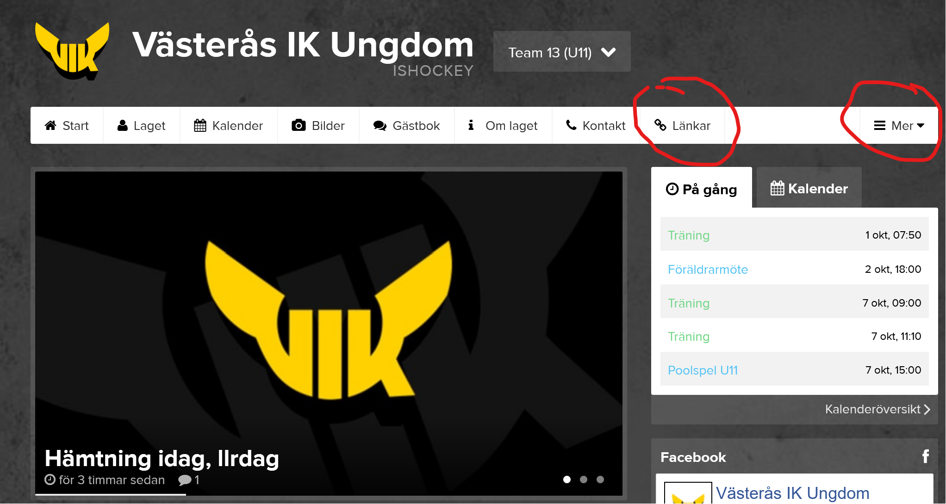
Övrigt – Dokument på laget
GLÄDJE VILJA MOD

Slide 20
GLÄDJE VILJA MOD

